Slide 1


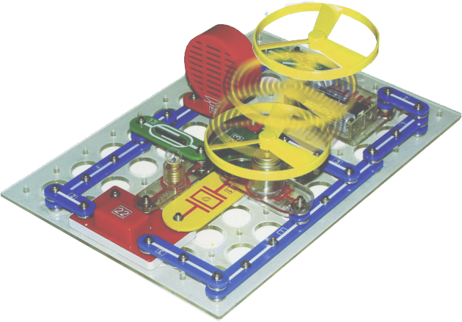

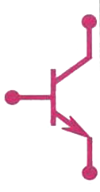


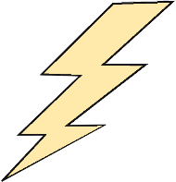
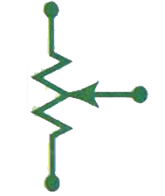
Муниципальное бюджетное общеобразовательное учреждение
«Средняя общеобразовательная школа № 11»
Города Прокопьевска Кемеровской области - Кузбасса
Научно-практическая работа на тему:
Секреты электрического тока
Выполнил: Федотов Дмитрий Алексеевич
ученик 4 «А» класса
Руководитель: Извекова Ольга Владимировна

Slide 2
Секреты электрического тока
Содержание
Введение …………………………………………………………………………….. 2
Глава I Почему я выбрал схему автоматического уличного фонаря?
  1.Что такое электрический ток……………………………………………………5
  1.2..Схема автоматического уличного фонаря 6
  1.3.Секрет работы транзистора……………………………………………… 8
  1.4.Секрет работы переменного сопротивления……………………….. 9
  1.5.Проверка проводимости светодиода………………………………………… 10
  5.Секрет работы геркона………………………………………………………… 11
Глава II.
Практическая часть.
2.1 Опыты проводимости материалов……………………………………………... 12
2.2 Результаты проверки проводимости материалов
Заключение ………………………………………………………………………… 13
Список литературы…………………………………………………………………………14
Приложение…………………………………………………………………………………15

Slide 3
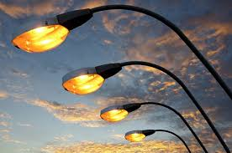
Секреты электрического тока
Почему я выбрал схему автоматического уличного фонаря?
Сегодня я хочу продемонстрировать схему автоматического уличного фонаря, построенную с использованием конструктора «Знаток». Почему я выбрал эту схему? Очень часто, гуляя по улице вечером, я замечал, как загораются уличные фонари. Летом они загораются позже, зимой – раньше. У меня возник вопрос – как фонари определяют время, когда надо включиться?
Их включает человек, или они сами как-то определяют темно или светло? Я спросил об этом родителей. Они сказали, что в современных фонарях есть специальные датчики, которые называются фоторезисторы, и которые как раз и командуют фонарями, когда надо загореться. Я решил построить подобную схему с помощью конструктора.

Slide 4
Секреты электрического тока
Актуальность работы: С электрическим током мы встречаемся на каждом шагу – свет, электроприборы, наши любимые телефоны и т.д. Мы рождаемся, окруженные электрическими приборами, и они для нас настолько естественны, что мы часто не задумываемся о том, как они устроены, и в чем секрет их работы. Знать секреты электрического тока, значит уметь безопасно и эффективно пользоваться электроприборами, уметь их ремонтировать и изобретать.
Цель исследования: изучить и продемонстрировать с помощью электронного конструктора «Знаток» секреты электрического тока.
Задачи исследования:
1. Узнать в чем секрет работы таких элементов электрической цепи, как светодиод, фоторезистор, резистор с переменным сопротивлением, транзистор, геркон.
2. Научится управлять яркостью лампочки в зависимости от уровня освещенности пространства
3. Проверить проводимость светодиода
4. Проверить проводимость некоторых материалов.
Объект исследования: электрическая цепь и ее элементы.
Предмет исследования: схема электрической цепи, созданная с использованием электронного конструктора «Знаток» (автоматический уличный фонарь).
Гипотеза: При помощи электронного конструктора «Знаток» можно построить схему, моделирующую работу реального электрического прибора (автоматическую работу уличного фонаря).
Методы исследования: общение с учителем, родителями, изучение инструкции к электронному конструкторы «Знаток», изучение методической литературы»

Slide 5
Секреты электрического тока
Внутри каждого электрического прибора есть электрическая цепь, по которой течет электрический ток.
Электрический ток – это направленной движение заряженных частиц.
Для того, чтобы в электрической цепи протекал электрический ток, необходимы следующие условия:
- наличие источника электрического тока: батарейка, аккумулятор;
- наличие потребителей электрического тока (электроприборы, лампочки);
- замкнутость электрической цепи, которую обеспечивают провода. Замыкают цепь различного рода переключатели.
При отсутствии хотя бы одного из этих условий, электрическая цепь работать не будет.

Slide 6
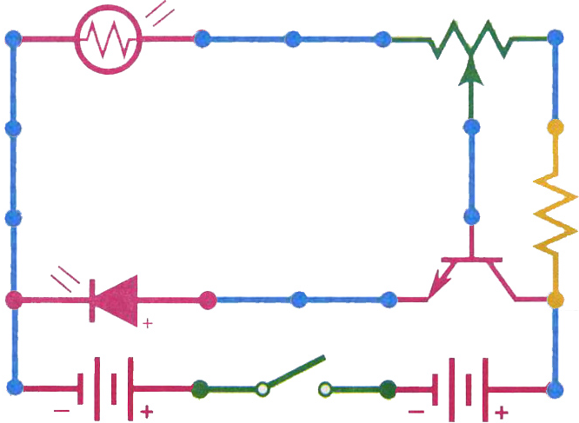
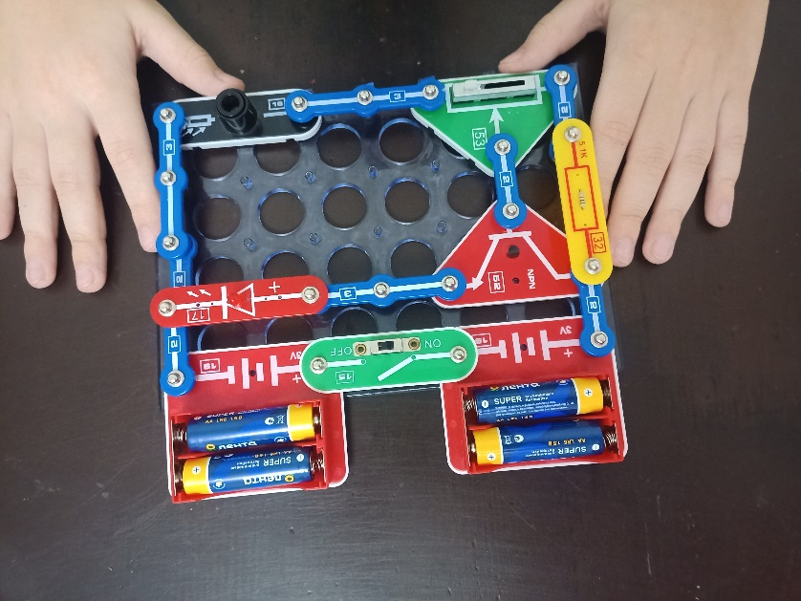
Секреты электрического тока
Схема автоматического уличного фонаря
В качестве источника энергии я использовал 4 батарейки типа АА.
Потребителями выступили светодиод, резистор, резистор с переменным сопротивлением, транзистор, фоторезистор.
Кроме того, для замыкания/размыкания электрической цепи, я использовал выключатель (который в дальнейшем заменил на геркон, а потом на клеммы, к которым присоединял различные материалы для проверки их проводимости).
Рис.1. Схема автоматического уличного фонаря

Slide 7
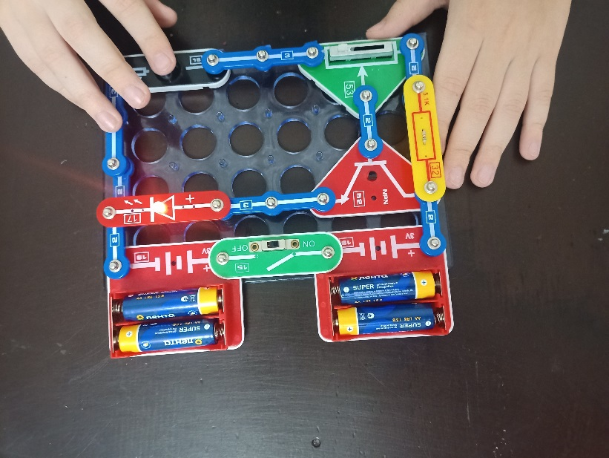
Секреты электрического тока
Схема автоматического уличного фонаря
Работа схемы автоматического уличного фонаря зависит от степени освещенности фоторезистора. Если на фоторезистор попадает достаточное количество света, то его сопротивление не велико, и он пропускает электрический ток. Транзистор закрывается, и лампочка не светится (рис.1).
Когда освещения не достаточно, сопротивление фоторезистора резко возрастает, фоторезистор перестает пропускать электрический ток, который начинает течь через базу npn-транзистора, открывая его.
Светодиод загорается (рис.2).
Рис.2. Работа схемы автоматического уличного фонаря при недостаточном освещении фоторезистора

Slide 8
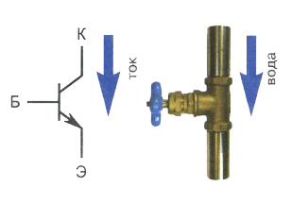
Секреты электрического тока
Секрет работы транзистора
Транзистор в данной схеме играет роль электрического крана – если через базу не протекает электрический ток, то транзистор не будет проводить ток между коллектором и эмиттером. Если через базу транзистора подать ток, то транзистор откроется. Принцип работы транзистора показан на рисунке 3. В нашем случает транзистор открывается, когда сопротивление фоторезистора максимально, т.е. в темноте. При этом светодиод загорается. Делаем вывод о том, что секрет работы транзистора в том, что регулируя ток в базе, мы можем регулировать его проводимость
Рис.3. Принцип работы транзистора

Slide 9
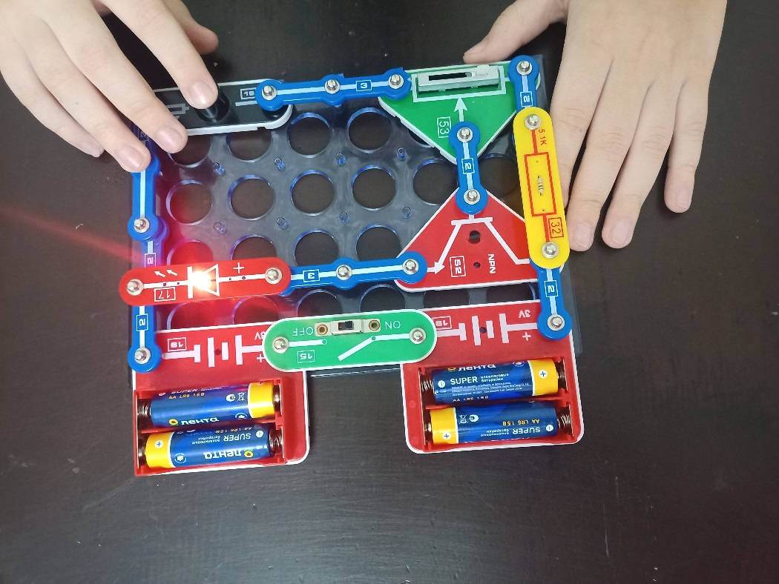
Секреты электрического тока
Секрет работы переменного сопротивления
В схеме используется резистор переменного сопротивления. Для чего он нужен? Он позволяет регулировать чувствительность базы транзистора к силе электрического тока. Перемещая бегунок на резисторе с переменным сопротивлением мы меняем сопротивление участка электрической цепи, идущего к базе транзистора. При этом светодиод светится бледнее или ярче при одинаковом уровне освещенности (рис.2, 4).
Рис.4. Работа схемы автоматического уличного фонаря при недостаточном освещении фоторезистора и при измененном сопротивлении резистора с переменным сопротивлением

Slide 10
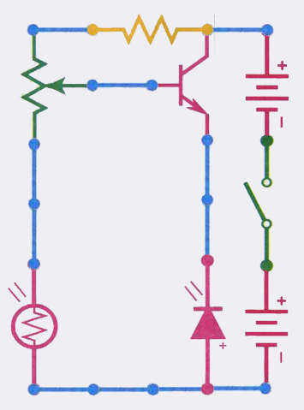
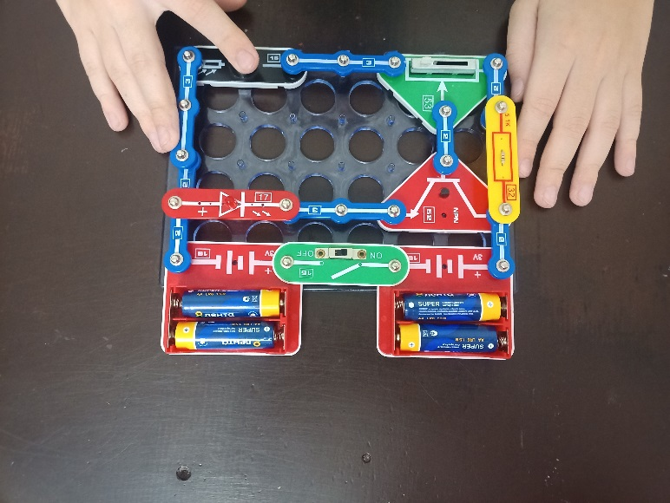
Секреты электрического тока
Проверка проводимости светодиода
Построенная схема автоматического уличного фонаря, позволяет продемонстрировать работу светодиода. Светодиод – это полупроводник, который пропускает ток только в одном направлении. В предыдущих схемах светодиод был подключен правильно, поэтому, когда к нему подавалось напряжение, он светился. Давайте посмотрим, что будет, если поменять полярность подключения светодиода (рис.5). Закроем фоторезистор, чтобы на него не попадал свет – светодиод не загорелся. Делаем вывод о том, что секрет работы светодиода – он проводит электрический ток только в одном направлении.
Рис. 5. Проверка проводимости светодиода

Slide 11
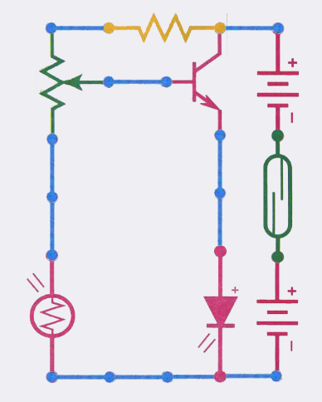
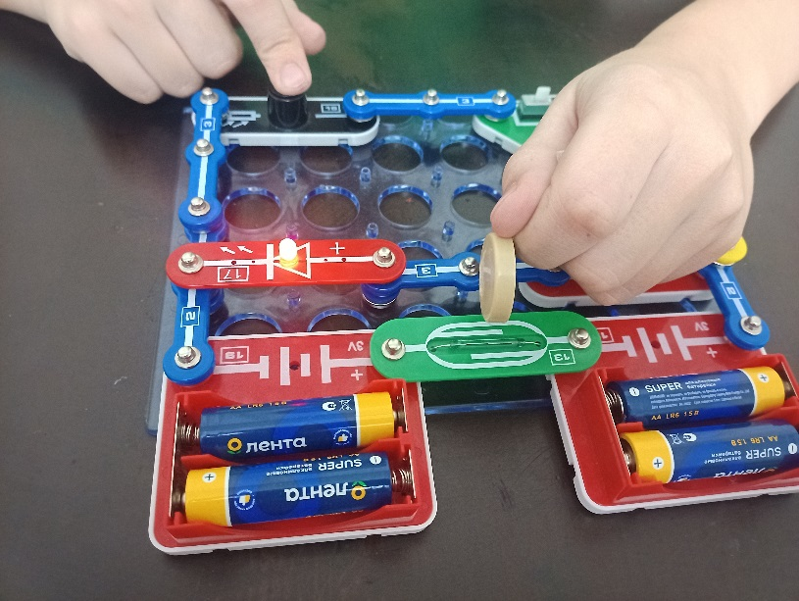
Секреты электрического тока
Секрет работы геркона
Заменим в схеме ключ на геркон. Геркон (герметизированный контакт) – это магнитоуправляемый переключатель с пружинными контактами из ферромагнитного материала, помещенный в герметизированный стеклянный баллон. Изначально контакты геркона разомкнуты. Чтобы замкнуть контакты и включить нашу цепь, к геркону необходимо поднести магнит. При удалении магнита контакты снова разомкнуться. Таким образом, секрет геркона в том, что включение/выключение цепи происходит без физического воздействия на контакты (бесконтактно), а с помощью электромагнитного поля (рис.6).
Рис. 6. Проверка работы геркона

Slide 12
Секреты электрического тока
Проведение опытов с различными материалами
Я взял несколько предметов на предмет их проводимости электрического тока:
серебряную ложку
грифель карандаша
деревянную линейку
пластиковую линейку
сухую ткань, влажную ткань
мандарин
Выяснилось, что лучше всего проводит ток серебряная ложка, слабее грифель карандаша, мокрая ткань, мандарин, остальные предметы являются диэлектриками, то есть материалы, которые не могут проводить электрический ток.

Slide 13
Секреты электрического тока
Заключение
При помощи электронного конструктора «Знаток» мне удалось построить схему, моделирующую работу реального электрического прибора (автоматического уличного фонаря). Построив схему автоматического уличного фонаря, я понял, что включением/выключением фонарей управляет электрическая цепь, основными элементами которой являются фоторезистор и транзистор.
Кроме того, построенная схема помогла изучить секреты работы таких элементов электрической цепи, как светодиод, фоторезистор, резистор с переменным сопротивлением, транзистор, геркон, а также проверить проводимость светодиода и некоторых материалов.
Цель исследования была достигнута, поставленные задачи решены.

Slide 14
1. Дитрих А.К., Юрмин Г.А., Кошурникова Р.В. Почемучка (энциклопедия для школьников). – М., Педагогика-Пресс, 2003г., 384 с.
2. Ленгли Э. Первая энциклопедия / Пер. с англ. А. В. Мясникова. – М.: ЗАО «РОСМЭН – ПРЕСС», 2010 г.,143 с.
3. Леокум А. Детская энциклопедия «Скажи мне почему?» - М.: Фирма «Джулия», 1992 г.,334 с.
4. Чижевский А.Е. Я познаю мир. Экология. – М.: АИСТ, 2009 г.,416 с.
Сайт в интернете: http://www.sky-blog.net/tehno/Kak-iz-limona-sdelat-batareyku.htm http:// dostizhenya.ru /elektrichestvo http:// pozmir.ru http:// sitefaktov.ru https://videouroki.net/video/29-ehlektricheskij-tok-i-ego-ispolzovanie.html http://edufuture.biz/index.php?title=Электрический_ток._Сила_тока
Секреты электрического тока
Список литературы

Slide 15
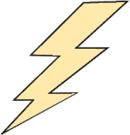

Секреты электрического тока
Результаты проверки проводимости материалов
Материал | Яркость светодиода | Диэлектрик/проводник
Серебро | Ярко светит | Проводник (сильный)
Грифель | Слегка светится | Проводник (средний)
Дерево | Не горит | Диэлектрик
Пластик | Не горит | Диэлектрик
Сухая ткань | Не горит | Диэлектрик
Влажная ткань | Слабо светится (видно только в темноте) | Проводник (очень слабый)
Мандарин | Слабо светится (видно только в темноте) | Проводник (очень слабый)

